Slide 1
Ciências da Natureza e suas
Tecnologias - Química
Ensino Médio, 1º Ano
Estudo do átomo e suas partículas- átomo, íons e moléculas.
Principais características do átomo: número atômico e número de massa. Definição de elemento químico.

Slide 2
Antes de iniciarmos este estudo, vamos fazer uma breve viagem para entendermos como o conceito de átomo evoluiu no decorrer do tempo até chegar ao modelo atômico atual, percebendo, assim, como é constituída a Estrutura da Matéria.

Slide 3
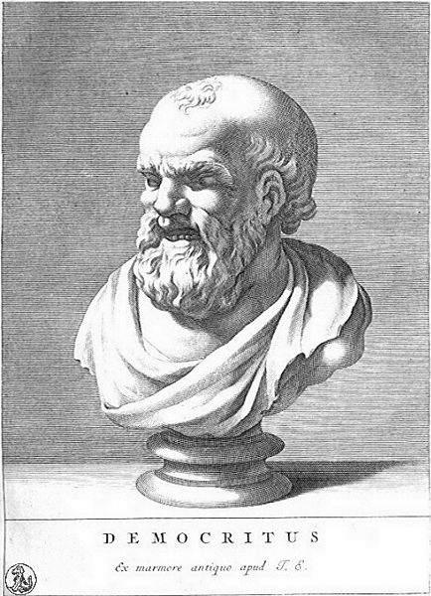
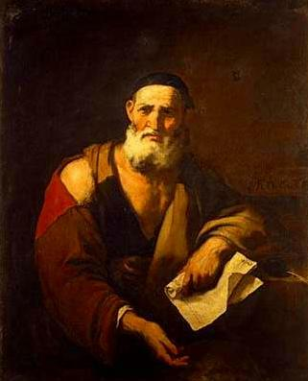
Evolução dos Modelos Atômicos
A matéria NÃO pode ser dividida infinitamente¹.
A matéria tem um limite com as características do todo.
Esse limite seriam partículas bastante pequenas que não poderiam mais ser divididas, os ÁTOMOS - INDIVISÍVEIS.
Demócrito (470-360 a.C.)
Leucipo (séc. V a.C.)
Demócrito e a ideia de Átomo
http://tomdaquimica.zip.net/images/demo.JPG
Imagem: Demócrito (470-360 a.C.) / Tomisti / Domínio Público.
Imagem: Retrato de Leucipo séc. V a. C / Autor Desconhecido / Public Domain.

Slide 4

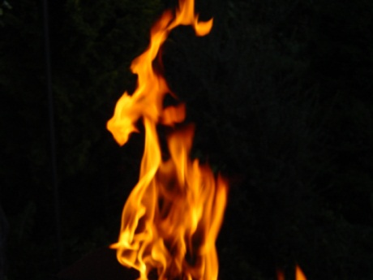
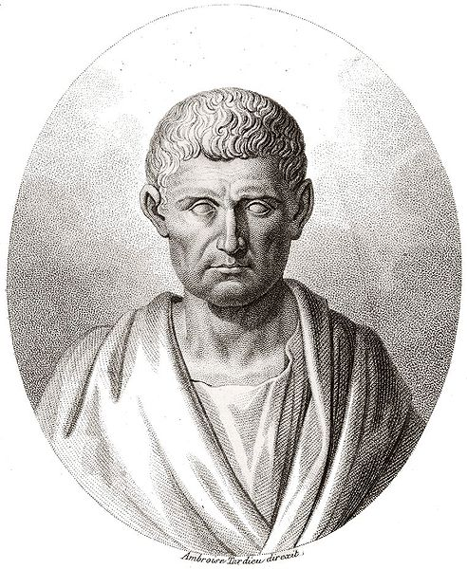


Aristóteles rejeita o modelo de Demócrito
Aristóteles acreditava que toda matéria era contínua e composta por quatro elementos: AR, ÁGUA, TERRA e FOGO.
O Modelo de Demócrito permaneceu na sombra durante mais de 20 séculos...
FOGO
Aristóteles (384 a.C. - 322 a.C.)
AR
Imagem: Ar / Autolykos / Creative Commons Attribution-Share Alike 2.5 Generic
Imagem: Fogo / G.dallorto / The use of this image is free for any purpose.
TERRA
ÁGUA
Imagem: Aristóteles (384 a.C. - 322 a.C. / Ambroise Tardieu / United States Public domain
Imagem: Terra / Manfred Morgner / Creative Commons Attribution-Share Alike 3.0 Unported
Imagem: Água / Kofle Jürgen / Creative Commons Attribution-Share Alike 3.0 Unported

Slide 5
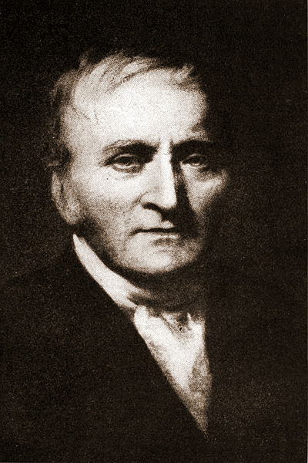
Modelo Atômico de Dalton (Modelo da Bola de Bilhar)
As ideias de Demócrito permaneceram inalteradas por aproximadamente 2200 anos. Em 1808, Dalton retomou-as sob uma nova perspectiva: A EXPERIMENTAÇÃO².
John Dalton
(1766 - 1844)
Os átomos são esféricos, maciços, indivisíveis e indestrutíveis.
+
Os átomos de elementos diferentes têm massas diferentes.
Os diferentes átomos combinam-se em várias proporções, formando novas substâncias.
Os átomos não são criados nem destruídos, apenas trocam de parceiros para produzirem novas substâncias.
Imagem: John Dalton / Scewing / United States public domain
PROBLEMAS DO MODELO
Não explicou a Eletricidade nem a Radioatividade.

Slide 6
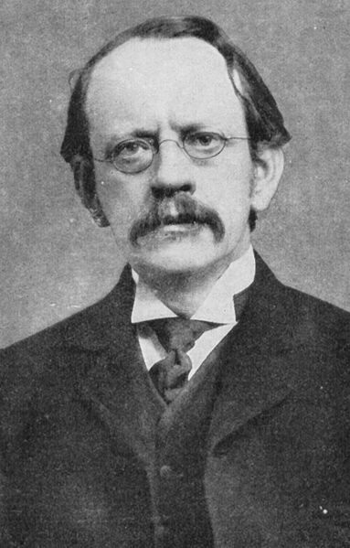

Modelo Atômico de Thomson
(Modelo do Pudim de Passas)
Thomson propôs que o átomo seria uma espécie de bolha gelatinosa, completamente maciça, onde haveria a totalidade da carga POSITIVA homogeneamente distribuída³.
J. J. Thomson (1856-1909)
Incrustada nessa gelatina estariam os Elétrons de carga NEGATIVA³.
A Carga total do átomo seria igual a zero³.
O Modelo Atômico de Thomson foi derrubado em 1908 por Ernerst Rutherford.
Imagem: J.J. Thomson / QWerk / Domínio Públi o
Imagem: Modelo do Pudim de Paças / Fastfission / Domínio Público

Slide 7
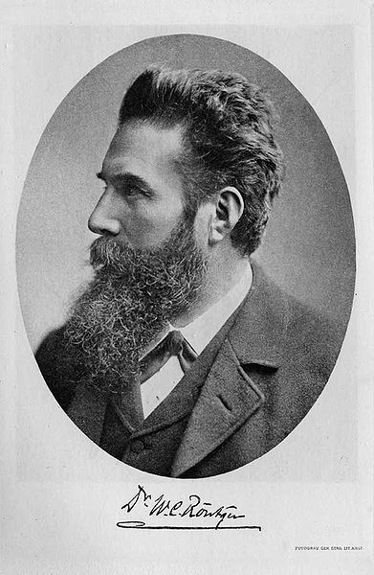
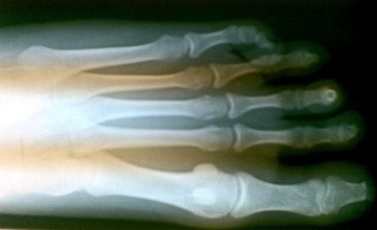
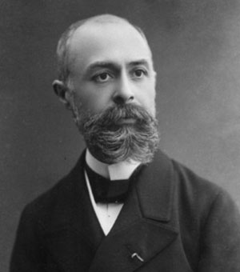
A Radioatividade e a derrubada do Modelo de Thomson
W. K. Röntgen (1845 - 1923)
Röntgen estudava raios emitidos pela ampola de Crookes. Repentinamente, notou que raios desconhecidos saíam dessa ampola, atravessavam corpos e impressionavam chapas fotográficas.
Imagem: W. K. Röntgen / Fotogravyr General Stabens Litografiska Anstalt / United States Public Domain
Como os raios eram desconhecidos, chamou-os de RAIOS-X.
Imagem: Richard Huber / Creative Commons Attribution-Share Alike 3.0 Unported
Henri Becquerel (1852-1908)
Becquerel tentava relacionar fosforescência de minerais à base de urânio com os raios-X. Pensou que dependiam da luz solar. Num dia nublado, guardou uma amostra de urânio numa gaveta embrulhada em papel preto e espesso. Mesmo assim, revelou uma chapa fotográfica.
Imagem: Henri Becquerel /Jean-Jacques MILAN /Unites States public Domain
Iniciam-se, portanto, os estudos relacionados à RADIOATIVIDADE.

Slide 8

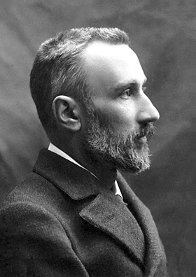
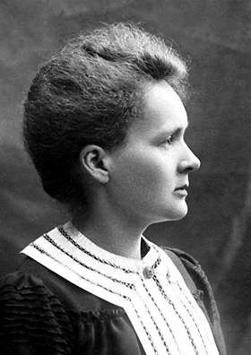
Casal Curie e a Radioatividade
Sarang / Domínio Público
O casal Curie formou uma notável parceria e fez grandes descobertas como o polônio, em homenagem à terra natal de Marie, e o rádio, de “radioatividade”, ambos de importância fundamental no grande avanço que seus estudos imprimiram ao conhecimento da estrutura da matéria.
http://www.biomania.com.br/bio/conteudo.asp?cod=2748
Pierre Curie (1859 – 1906)
Imagem: Pierre Curie / Nobel Foundation / Domínio Público
Marie Curie (1867 – 1934)
Ernest Rutherford, convencido por J. J. Thomson, começa a pesquisar material radioativo e, aos 26 anos de idade, notou que havia dois tipos de radiação: uma positiva (alfa) e outra negativa (beta). Assim, inicia-se o processo para determinação do NOVO MODELO ATÔMICO...
Imagem: Maria Curie / Nobel Foundation / Domínio Público

Slide 9
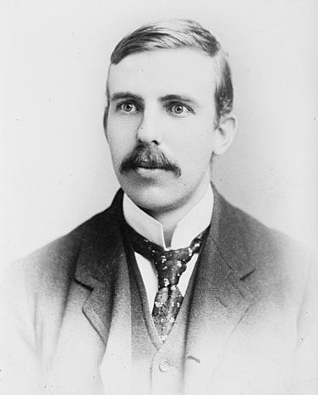
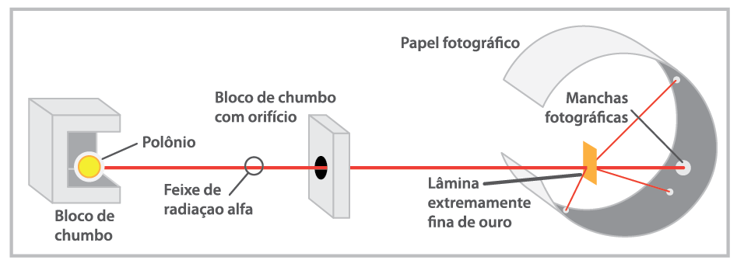
Experimento de Rutherford
Rutherford propõe a dois de seus alunos - Johannes Hans Wilhelm Geiger e Ernerst Marsden - que bombardeassem finas folhas de metais com as partículas alfa, a fim de comprovar, ou não, a validade do modelo atômico de Thomson.
Ernest Rutherford (1871 - 1937)
Como o átomo, segundo Thomson, era uma espécie de bolha gelatinosa, completamente neutra, no momento em que as partículas Alfa (numa velocidade muito grande) colidissem com esses átomos, passariam direto, podendo sofrer pequeníssimos desvios de sua trajetória.
Imagem: Ernest Rutherford / Bain News Service, publisher / United States Public Domain
Caso o Modelo de Thomson estivesse CORRETO...
Imagem: SEE-PE

Slide 10
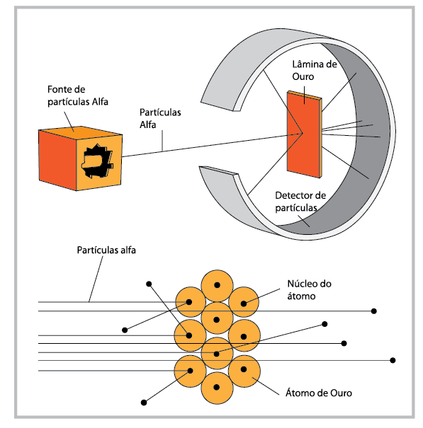
O que Rutherford observou
A maioria das partículas alfa atravessaram a lâmina de ouro sem sofrer desvios.
Algumas partículas alfa sofreram desvios de até 90º ao atravessar a lâmina de ouro.
Algumas partículas alfa RETORNARAM.
Ernest Rutherford (1871 - 1937)
Imagem: SEE-PE
Imagem: Ernest Rutherford / Bain News Service, publisher / United States Public Domain
Então, como explicar esse fato?

Slide 11
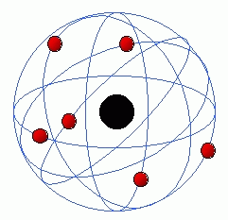
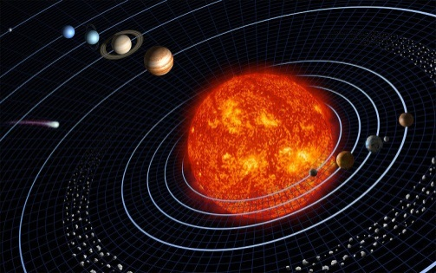
Proposta de Rutherford para explicar as observações do laboratório
Para que uma partícula alfa pudesse inverter sua trajetória, deveria encontrar uma carga positiva bastante concentrada na região central (o NÚCLEO), com massa bastante pronunciada.
Modelo Planetário
Imagem: Modelo Planetário Jean Jacques Milan / Creative Commons Attribution-Share Alike 3.0 Unported
Rutherford propôs que o NÚCLEO conteria toda a massa do átomo, assim como a totalidade da carga positiva (chamadas de PRÓTONS).
Os elétrons estariam girando circularmente ao redor desse núcleo, numa região chamada de ELETROSFERA.
Sistema Solar
Surge assim, o ÁTOMO NUCLEAR!
Imagem: Harman Smith and Laura Generosa / Nasa / Domínio Público

Slide 12
O problema do Modelo Atômico de Rutherford
Para os físicos, toda carga elétrica em movimento, como os elétrons, perde energia na forma de luz, diminuindo sua energia cinética e a consequente atração entre prótons e elétrons faria haver uma colisão entre eles, destruindo o átomo. ALGO QUE NÃO OCORRE.
+
Portanto, o Modelo Atômico de Rutherford, mesmo explicando o que foi observado no laboratório, apresenta uma INCORREÇÃO.
-
Energia
Perdida - LUZ

Slide 13
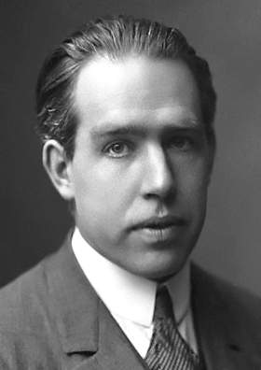
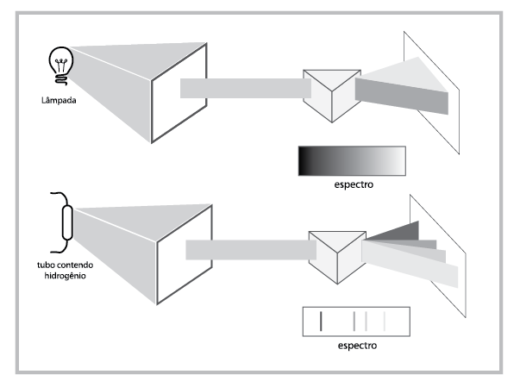
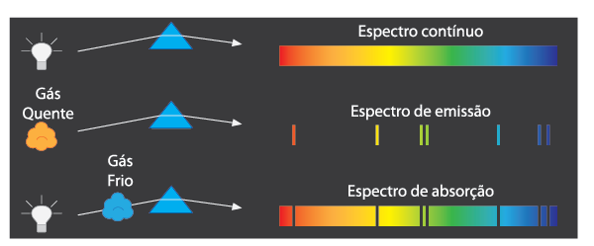
Modelo Atômico de Bohr
Niels Bohr (1885-1962)
Estudava espectros de emissão do gás hidrogênio. O gás hidrogênio aprisionado numa ampola submetida à alta diferença de potencial emitia luz vermelha.
Imagem: Niels Bohr / Nobel Prize / Domínio Publico
Ao passar por um prisma, essa luz se subdividia em diferentes comprimentos de onda e frequência, caracterizando um ESPECTRO LUMINOSO DESCONTÍNUO.
Imagem: SEE-PE
Imagem: SEE-PE

Slide 14
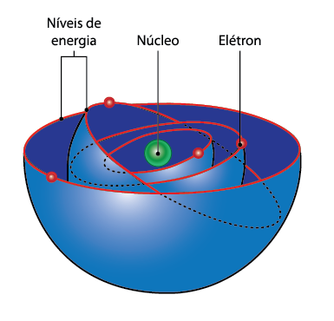
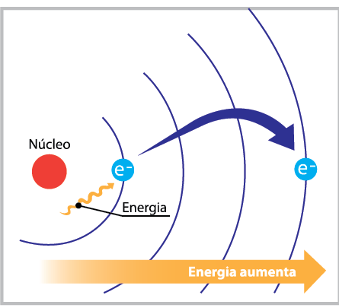
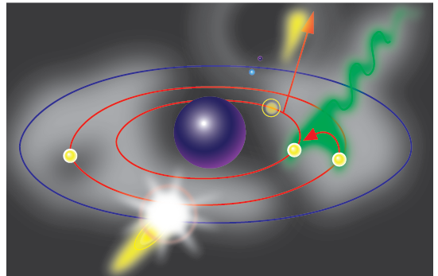
Postulados de Bohr
A ELETROSFERA está dividida em CAMADAS ou NÍVEIS DE ENERGIA (K, L, M, N, O, P e Q), e os elétrons, nessas camadas, apresentam energia constante.
Imagem: SEE-PE
Em sua camada de origem (camada estacionária), a energia é constante, mas o elétron pode saltar para uma camada mais externa e, para tal, é necessário que ele ganhe energia externa.
Imagem: SEE-PE
Um elétron que saltou para uma camada de maior energia fica instável e tende a voltar a sua camada de origem. Nessa volta, ele devolve a mesma quantidade de energia que havia ganhado para o salto e emite um FÓTON DE LUZ.
Imagem: SEE-PE

Slide 15
Se o núcleo é formado de partículas positivas, os prótons, por que elas não se repelem?

Slide 16

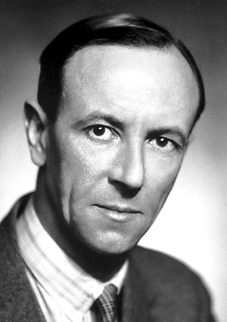
A descoberta do Nêutron
Em 1932, James Chadwick descobriu a partícula do núcleo atômico responsável pela sua ESTABILIDADE, que passou a ser conhecida por NÊUTRON, pelo fato de não ter carga elétrica. Por essa descoberta, ganhou o Prêmio Nobel de Física em 1935.
James Chadwick (1891 - 1974)
Imagem: Kenosis / Nobel Foundation / United States Public Domain
Imagem: Esquema atômico / Helix84 / Creative Commons Attribution-Share Alike 3.0 Unported

Slide 17
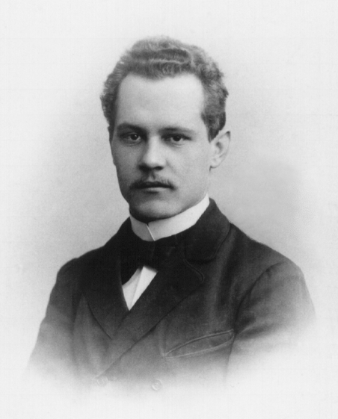
Modelo Atômico de Sommerfeld
Descobriu que os níveis energéticos são compostos por SUBNÍVEIS DE ENERGIA (s, p, d, f) e que os elétrons percorrem ÓRBITAS ELÍPTICAS na eletrosfera, em vez de circulares.
A. J. W. Sommerfeld (1868 — 1951)
Imagem: Arnold Sommerfeld / Autor desconhecido / Domínio Publico
Imagem: Esquema atômico / Helix84 / GNU Free Documentaoin License.

Slide 18
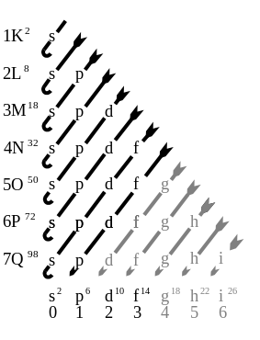
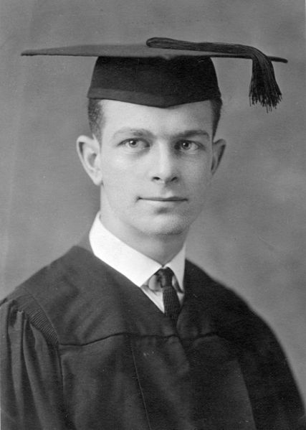
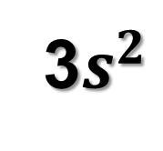
Diagrama de Linus Pauling
Linus Pauling criou um diagrama para auxiliar na dis-tribuição dos elétrons pelos subníveis da eletrosfera.
Linus Pauling (1901 — 1994)
Subnível | Número máximo de elétrons
s | 2
p | 6
d | 10
f | 14
Imagem: Diagrama de Linus Pauling / Patricia.fidi / Domínio Público
Imagem: Linus Pauling / National Library of Medicine / United States Public Domain
O que representa cada um desses números?
Por exemplo:
3$s^{2}$
Nesse caso, o “3” representa o NÍVEL ENERGÉTICO (CAMADA ELETRÔNICA). O “s” repre-senta o SUBNÍVEL ENERGÉTICO. O “2” representa o NÚMERO DE ELÉTRONS na camada.
$$1s^{2}2s^{2}2p^{6}3s^{2}3p^{6}4s^{2}3d^{10}4p^{6}5s^{2}4d^{10}5p^{6}6s^{2}4f^{14}5d^{10}6p^{6}7s^{2}5f^{14}6d^{10}7p^{6}$$

Slide 19


Exemplo de aplicação
Determine a distribuição eletrônica do elemento químico Cloro (Cl)
Como o Cloro possui número atômico z = 17, o número de prótons também é p = 17. E como ele está neutro, o número de elétrons vale e = 17.
Fazendo a distribuição pelo diagrama de Linus Pauling, temos:
-
-
-
-
$$z=17→ 1s^{2}2s^{2}2p^{6}3s^{2}3p^{5}$$
-
-
-
O último termo representa a CAMADA DE VALÊNCIA (NÍVEL MAIS ENERGÉTICO DO ÁTOMO). Nesse caso, a 3ª Camada (camada M) é a mais energética.
-
Cl
-
-
-
17
-
-
-
-
-
-

Slide 20
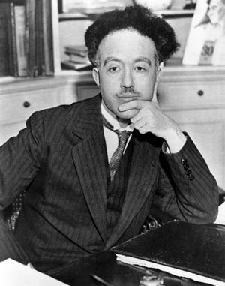
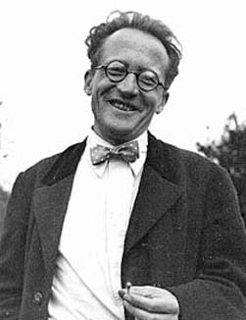
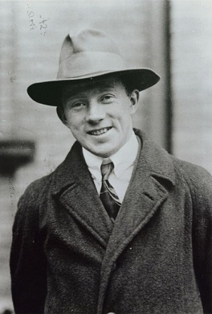
Modelo Atômico Atual
Louis de Broglie (1892 — 1987)
Louis de Broglie / Autor desconhecido / United States Public Domain.
Louis de Broglie - DUALIDADE DA MATÉRIA: Toda e qualquer massa pode se comportar como onda.
Schrödinger – ORBITAIS: Desenvolve o "MODELO QUÂNTICO DO ÁTOMO" ou "MODELO PROBABILÍSTICO", colocando uma equação matemática (EQUAÇÃO DE ONDA) para o cálculo da probabilidade de encontrar um elétron girando em uma região do espaço denominada "ORBITAL ATÔMICO".
Erwin Schrödinger (1887 — 1961)
Imagem: Erwin Schrödinger / Orugullomoore / United States Public Domain
Werner Heisenberg (1901-1976)
Heisenberg - PRINCÍPIO DA INCERTEZA: É impossível determinar, ao mesmo tempo, a posição e a velocidade do elétron. Se determinarmos sua posição, não saberemos a medida da sua velocidade e vice-versa.
Imagem: Werner Heisenberg / Autor Desconhecido / United States Public Domain

Slide 21
Identificando o átomo
Próton
Nêutron
Elétron
2
4
Número de prótons: ________
5
HÉLIO
BORO
Nome do elemento: ___________
BERÍLIO
Esta quantidade de prótons recebe
o nome de
NÚMERO ATÔMICO
e é representado pela letra “ Z ”.
Os diferentes tipos de átomos
(elementos químicos)
são identificados pela quantidade de prótons (P) que possuem.
Ao conjunto de átomos com o mesmo número atômico,damos o nome de ELEMENTO QUÍMICO.
Z = P

Slide 22


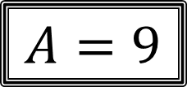
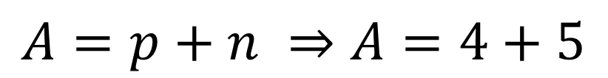
Número de Massa (A)
É a SOMA do número de PRÓTONS (p), ou NÚMERO ATÔMICO (z), e o número de NÊUTRONS (n).
$$A=p+n$$
$$A=z+n$$
ou
Próton
No nosso exemplo, temos:
p = 4 e n = 5. Então:
Nêutron
Elétron
$$A=p+n ⇒A=4+5$$
Logo:
$$A=9$$
A Massa atômica está praticamente toda concentrada no núcleo, visto que a massa do elétron é desprezível se comparada com a do próton ou a do nêutron.

Slide 23
Elemento Químico
Conjunto de átomos que possuem mesmo número de prótons em seu núcleo, ou seja, o mesmo número atômico (Z).
Os Elementos
Dessa forma, o número atômico é característica de cada elemento químico, sendo como seu número de identificação.
http://www.theodoregray.com/PeriodicTable/Posters/Poster2.2000.JPG

Slide 24
Representação de um Elemento Químico
De acordo com a IUPAC (União Internacional de Química Pura e Aplicada), devemos indicar o número atômico (Z) e o número de massa (A) junto ao símbolo de um elemento químico ao representá-lo.
A
A
X
ou
X
Z
Z
EXEMPLOS
56
Fe
35
12
C
26
Cl
6
17
NOME DO ELEMENTO | Carbono | Ferro | Cloro
NÚMERO DE MASSA (A) | 12 | 56 | 35
NÚMERO ATÔMICO (z) | 6 | 26 | 17
NÚMERO DE PRÓTONS (p) | 6 | 26 | 17
NÚMERO DE ELÉTRONS (e) | 6 | 26 | 17
NÚMERO DE NÊUTRONS (n) | 6 | 30 | 18

Slide 25
Íons
Elementos químicos que possuem números diferentes de prótons e elétrons, perderam ou ganharam elétrons, gerando uma diferença de cargas.
íon CÁTION – PERDEU dois elétrons – ficou POSITIVO
8
2+
Be
–
–
4
+
Próton
0
Nêutron
–
–
–
–
–
Elétron
–
16
2–
+
+
O
+
+
+
–
+
+
+
+
8
+
+
+
–
–
–
íon ÂNION – GANHOU dois elétrons – ficou NEGATIVO
–

Slide 26
Elementos ISÓTOPOS
Elementos químicos com os MESMOS NÚMEROS ATÔMICOS, porém com NÚMEROS DE MASSA DIFERENTES (pois possuem diferentes números de nêutrons).
EXEMPLO
35
37
Cl
Cl
17
17
NOME DO ELEMENTO | Cloro | Cloro
NÚMERO DE MASSA (A) | 35 | 37
NÚMERO ATÔMICO (z) | 17 | 17
NÚMERO DE PRÓTONS (p) | 17 | 17
NÚMERO DE ELÉTRONS (e) | 17 | 17
NÚMERO DE NÊUTRONS (n) | 18 | 20

Slide 27
Alguns isótopos recebem nomes diferentes entre si.
EXEMPLO
1
2
3
H
H
H
1
1
1
NOME DO ELEMENTO | Hidrogênio 1 | Hidrogênio 2 | Hidrogênio 3
NOME ESPECIAL | MONOTÉRIO | DEUTÉRIO | TRITÉRIO
 | Hidrogênio leve | Hidrogênio pesado | Trítio
NÚMERO DE MASSA (A) | 1 | 2 | 3
NÚMERO ATÔMICO (z) | 1 | 1 | 1
NÚMERO DE PRÓTONS (p) | 1 | 1 | 1
NÚMERO DE ELÉTRONS (e) | 1 | 1 | 1
NÚMERO DE NÊUTRONS (n) | 0 | 1 | 2

Slide 28
Elementos ISÓBAROS
Elementos químicos com os MESMOS NÚMEROS DE MASSA, porém com NÚMEROS ATÔMICOS DIFERENTES.
EXEMPLO
40
Ca
40
K
20
19
NOME DO ELEMENTO | Cálcio | Potássio
NÚMERO DE MASSA (A) | 40 | 40
NÚMERO ATÔMICO (z) | 20 | 19
NÚMERO DE PRÓTONS (p) | 20 | 19
NÚMERO DE ELÉTRONS (e) | 20 | 19
NÚMERO DE NÊUTRONS (n) | 20 | 21

Slide 29
Elementos ISÓTONOS
Elementos químicos com os MESMOS NÚMEROS DE NÊUTRONS, porém com NÚMEROS ATÔMICOS e NÚMEROS DE MASSA DIFERENTES.
EXEMPLO
40
39
Ca
K
20
19
NOME DO ELEMENTO | Cálcio | Potássio
NÚMERO DE MASSA (A) | 40 | 39
NÚMERO ATÔMICO (z) | 20 | 19
NÚMERO DE PRÓTONS (p) | 20 | 19
NÚMERO DE ELÉTRONS (e) | 20 | 19
NÚMERO DE NÊUTRONS (n) | 20 | 20

Slide 30
Elementos ISOELETRÔNICOS
Elementos químicos com os MESMOS NÚMEROS DE ELÉTRONS.
EXEMPLO
23
20
+
Ne
Na
16
2-
11
O
10
8
NOME DO ELEMENTO | Sódio | Oxigênio | Neônio
NÚMERO DE MASSA (A) | 23 | 16 | 20
NÚMERO ATÔMICO (z) | 11 | 8 | 10
NÚMERO DE PRÓTONS (p) | 11 | 8 | 10
NÚMERO DE ELÉTRONS (e) | 10 | 10 | 10
NÚMERO DE NÊUTRONS (n) | 12 | 8 | 10

Slide 31
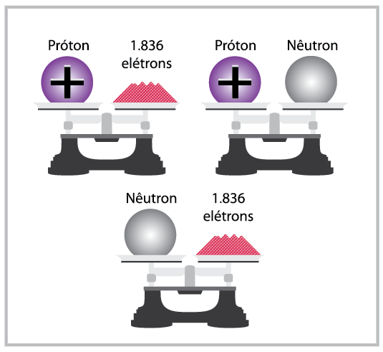
Principais características das partículas elementares do átomo
Nome | Região do átomo | Símbolo | Carga (C) | Massa relativa ao próton | Massa (g)
Elétron | Eletrosfera | e | -1,6x10⁻¹⁹ | 1/1840 | 9,11x10⁻²⁸
Próton | Núcleo | p | 1,6x10⁻¹⁹ | 1 | 1,67x10⁻²⁴
Nêutron | Núcleo | n | 0 | 1 | 1,67x10⁻²⁴
Imagem: SEE-PE

Slide 32
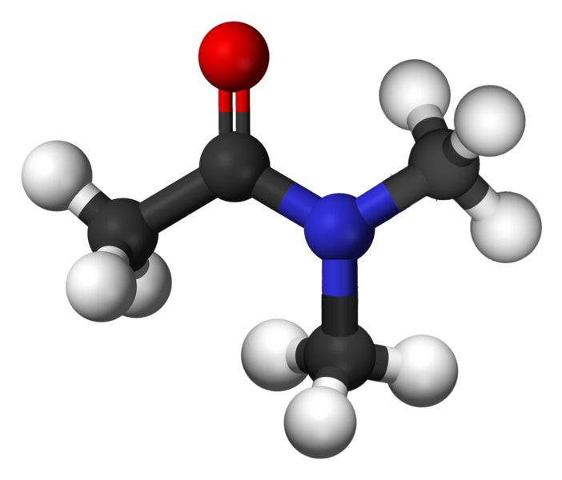
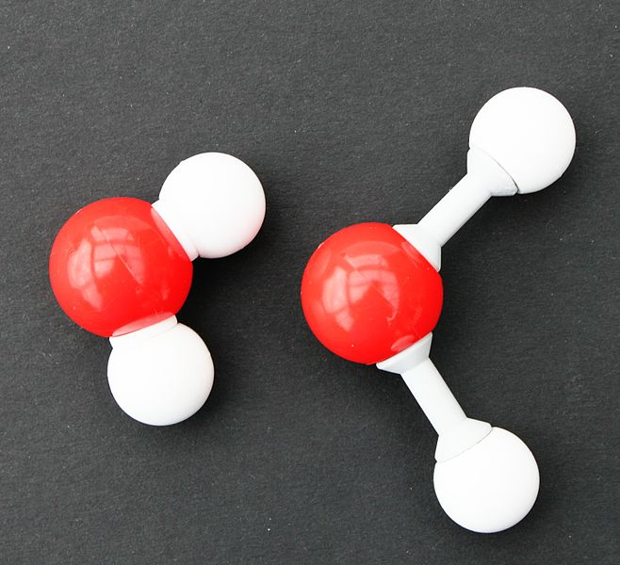
Molécula
É a menor partícula que apresenta todas as propriedades físicas e químicas de uma substância.
Imagem: Modelo molecular / Kemikungen / Domínio Público
As moléculas são formadas por dois ou mais átomos. Os átomos que constituem as moléculas podem ser do mesmo tipo (por exemplo, a molécula de oxigênio tem dois átomos de oxigênio)
ou de tipos diferentes (a molécula de água, por sua vez, tem dois átomos de hidrogênio e um de oxigênio).
Imagem: Bin im Garten / Creative Commons Attribution-Share Alike 3.0 Unported

Slide 33
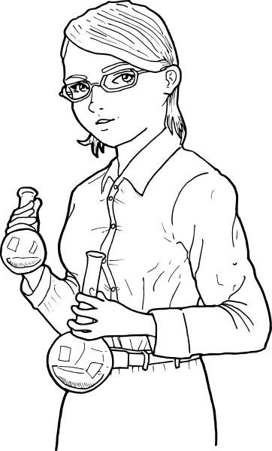
Vamos Exercitar?
Imagem: Doublecompile / Creative Commons Attribution-Share Alike 3.0 Unported

Slide 34
1. Faça a distribuição por subníveis e níveis de energia para as seguintes espécies:
A) ₃₈Sr⁸⁸
B) ₉F¹⁻
C) ₂₅Mn²⁺

Slide 35
RESOLUÇÃO
A) ₃₈Sr⁸⁸
1s²
2s²
2p⁶
3s²
3p⁶
4s²
3d¹⁰
4p⁶
5s²
2 e⁻ no subnível mais energético
K 2
L 8
M18
N 8
0 2
2 e⁻ na sua camada de valência
B) ₉F¹⁻
1s²
2s²
2p⁶
6 e⁻ no subnível mais energético
K2
L8
8 e- na sua camada de valência
C) ₂₅Mn²⁺
1s²
2s²
2p⁶
3s²
3p⁶
4s²
3d³
K 2
L 8
M13
N 2

Slide 36
2. Ao analisarmos os ânion monovalente ₁₇A³⁵ e cátion monovalente ₁₉B³⁹ podemos dizer que
A e B são isótopos.
A e B são isóbaros.
A e B são isótonos.
A e B são isoeletrônicos
A e B não têm nenhuma relação.
A e B são isoeletrônicos.
Temos que:
Z_{A} = 17 → e⁻ = 17, mas como ganhou 1 elétron (ânion) → e⁻ = 17 + 1 = 18
Z_{B} = 19 → e⁻ = 19, mas como perdeu 1 elétron (cátion) → e⁻ = 19 – 1 = 18
Logo, os elementos são ISOELETRÔNICOS.

Slide 37
Extras
VÍDEOS DO YOUTUBE
Modelo Atômico de Rutherford experimento renovador
Link: http://www.youtube.com/watch?v=HmsI7z6HM_U
Dr quântico, experimento da fenda dupla - qsn 4
Link: http://www.youtube.com/watch?v=gAKGCtOi_4o
SIMULAÇÕES
Simulações on-line no ensino da Física
Link: http://nautilus.fis.uc.pt/personal/antoniojm/applets_pagina/quantica.htm
Modelos atômicos para o átomo
Link: http://atomoemeio.blogspot.com.br/2009/02/simulador-modelos-atomicos-para-o-atomo.html
CURIOSIDADES
Como funcionam os raios X?
Link: http://ciencia.hsw.uol.com.br/raios-x2.htm
PALAVRAS CRUZADAS
Estrutura Atômica
Link: http://www.quimica.net/emiliano/crosswords/estrutura-atomica/index.html
LISTA DE EXERCÍCIOS
Link: http://www.coladaweb.com/exercicios-resolvidos/exercicios-resolvidos-de-quimica/estrutura-do-atomo
Link: http://www.agracadaquimica.com.br/quimica/arealegal/outros/242.pdf

Slide 38
Bibliografia
ATKINS, P. JONES, L. Princípios de Química, questionando a vida moderna e o meio ambiente, Trad. Ignez Caracelli et al. Porto Alegre: Bookman, 2001.
MORTIMER, E. F.; Machado, A. H. Química para o ensino médio: volume único. São Paulo, Scipione, 2002.
ROMANELLI, L. I.; JUSTI, R. da S. Aprendendo química. Ijuí, Ed. Unijuí, 1997.
ROCHA-FILHO R. C. Átomos e tecnologia, Química Nova na Escola, v.3, 1996.
ROMANELLI, L. I. O professor no ensino do conceito átomo, Química Nova na Escola, v.3, 1996.
CHASSOT, A. I. Prováveis modelos de átomos, Química Nova na Escola, v.3, 1996.
CHASSOT, A. I. Raios X e radioatividade, Química Nova na Escola, v.2, 1995.
CHASSOT, A. I. A Ciência através dos tempos, São Paulo: Moderna.
<http://quimicasemsegredos.com/> Acesso em 14/06/2012.
<http://pt.wikipedia.org> Acesso em 14/06/2012.
<http://www.ciencia-cultura.com/Pagina_Fis> Acesso em 14/06/2012.
<http://www.coladaweb.com/fisica> Acesso em 14/06/2012.
<http://www.fisica.ufs.br> Acesso em 14/06/2012.
<http://www.sofisica.com.br/conteudos> Acesso em 14/06/2012
<http://www.soq.com.br/> Acesso em 14/06/2012.

Slide 39
Tabela de Imagens
n° do slide | direito da imagem como está ao lado da foto | link do site onde se conseguiu a informação | Data do Acesso
3a | Demócrito (470-360 a.C.) / Tomisti / Domínio Público. | http://pt.wikipedia.org/wiki/Ficheiro:Democritus2.jpg | 27/08/2012
3b | Retrato de Leucipo séc. V a. C / Autor Desconhecido / Public Domain. | http://pt.wikipedia.org/wiki/Ficheiro:Leucippe_(portrait).jpg | 27/08/2012
4a | Ar / Autolykos / Creative Commons Attribution-Share Alike 2.5 Generic | http://commons.wikimedia.org/wiki/File:Clouds-8.JPG | 27/08/2012
4b | Fogo / G.dallorto / The use of this image is free for any purpose. | http://commons.wikimedia.org/wiki/File:Fuoco_26-7-2003_Foto_G._Dall%27Orto.JPG | 27/08/2012
4c | Terra / Manfred Morgner / Creative Commons Attribution-Share Alike 3.0 Unported | http://commons.wikimedia.org/wiki/File:Kalabrien_Ricadi_Sandwellen_2129.jpg | 27/08/2012
4d | Água / Kofle Jürgen / Creative Commons Attribution-Share Alike 3.0 Unported | http://commons.wikimedia.org/wiki/File:Wasser_Neves.jpg | 27/08/2012
4e | Aristóteles (384 a.C. - 322 a.C. / Ambroise Tardieu / United States Public domain | http://commons.wikimedia.org/wiki/File:Aristotle_1.jpg | 27/08/2012
5 | John Dalton / Scewing / United States public domain | http://commons.wikimedia.org/wiki/File:SS-dalton.jpg | 27/08/2012
6a | Modelo do Pudim de Paças / Fastfission / Domínio Público | http://en.wikipedia.org/wiki/File:Plum_pudding_atom.svg | 27/08/2012
6b | Imagem: J.J. Thomson / QWerk / Domínio Públi o | http://commons.wikimedia.org/wiki/File:J.J_Thomson.jpg?uselang=pt-br | 27/08/2012

Slide 40
Tabela de Imagens
n° do slide | direito da imagem como está ao lado da foto | link do site onde se conseguiu a informação | Data do Acesso
7a | W. K. Röntgen / Fotogravyr General Stabens Litografiska Anstalt / United States Public Domain | http://commons.wikimedia.org/wiki/File:Wilhelm_Conrad_R%C3%B6ntgen.jpg | 27/08/2012
7b | Richard Huber / Creative Commons Attribution-Share Alike 3.0 Unported | http://commons.wikimedia.org/wiki/File:R%C3%B6ntgen,_Hammerzeh_am_mittleren_Zeh.jpg | 27/08/2012
7c | Henri Becquerel /Jean-Jacques MILAN /Unites States public Domain | http://commons.wikimedia.org/wiki/File:Henri_Becquerel.jpg | 27/08/2012
8a | Pierre Curie / Nobel Foundation / Domínio Público | http://commons.wikimedia.org/wiki/File:PierreCurie.jpg | 27/08/2012
8b | Sarang / Domínio Público | http://commons.wikimedia.org/wiki/File:Radiation_warning_symbol.svg | 27/08/2012
8c | Maria Curie / Nobel Foundation / Domínio Público | http://commons.wikimedia.org/wiki/File:Marie_Curie_1903.jpg | 27/08/2012
9a | SEE-PE | Acervo SEE-PE. | 27/08/2012
9b | Ernest Rutherford / Bain News Service, publisher / United States Public Domain | http://commons.wikimedia.org/wiki/File:Ernest_Rutherford_1908.jpg | 27/08/2012
10a | Ernest Rutherford / Bain News Service, publisher / United States Public Domain | http://commons.wikimedia.org/wiki/File:Ernest_Rutherford_1908.jpg | 27/08/2012
10b | SEE-PE | Acervo SEE-PE. | 27/08/2012
11a | Modelo Planetário Jean Jacques Milan / Creative Commons Attribution-Share Alike 3.0 Unported | http://commons.wikimedia.org/wiki/File:Atome_de_Rutherford.png | 27/08/2012

Slide 41
Tabela de Imagens
n° do slide | direito da imagem como está ao lado da foto | link do site onde se conseguiu a informação | Data do Acesso
11b | Harman Smith and Laura Generosa / Nasa / Domínio Público | http://commons.wikimedia.org/wiki/File:Solar_sys.jpg | 27/08/2012
13a | SEE-PE | Acervo SEE-PE. | 27/08/2012
13b | SEE-PE | Acervo SEE-PE. | 27/08/2012
13c | Niels Bohr / Nobel Prize / Domínio Publico | http://commons.wikimedia.org/wiki/File:Niels_Bohr.jpg | 27/08/2012
14a | SEE-PE | Acervo SEE-PE. | 27/08/2012
14b | SEE-PE | Acervo SEE-PE. | 27/08/2012
14c | SEE-PE | Acervo SEE-PE. | 27/08/2012
15 | Doublecompile / Creative Commons Attribution-Share Alike 3.0 Unported | http://commons.wikimedia.org/wiki/File:DrawingIntellectGirl.svg | 27/08/2012
16a | Esquema atômico / Helix84 / Creative Commons Attribution-Share Alike 3.0 Unported | http://commons.wikimedia.org/wiki/File:Schematicky_atom.png | 27/08/2012
16b | Kenosis / Nobel Foundation / United States Public Domain | http://commons.wikimedia.org/wiki/File:Chadwick.jpg | 27/08/2012
17a | Arnold Sommerfeld / Autor desconhecido / Domínio Publico | http://pt.wikipedia.org/wiki/Ficheiro:Sommerfeld1897.gif | 27/08/2012

Slide 42
Tabela de Imagens
n° do slide | direito da imagem como está ao lado da foto | link do site onde se conseguiu a informação | Data do Acesso
17b | Esquema atômico / Helix84 / Creative Commons Attribution-Share Alike 3.0 Unported | http://commons.wikimedia.org/wiki/File:Schematicky_atom.png | 27/08/2012
18a | Diagrama de Linus Pauling / Patricia.fidi / Domínio Público | http://pt.wikipedia.org/wiki/Ficheiro:Electron_orbitals.svg | 27/08/2012
18b | Linus Pauling / National Library of Medicine / United States Public Domain | http://commons.wikimedia.org/wiki/File:LinusPaulingGraduation1922.jpg | 27/08/2012
20a | Louis de Broglie / Autor desconhecido / United States Public Domain. | http://commons.wikimedia.org/wiki/File:Broglie_Big.jpg | 27/08/2012
20b | Erwin Schrödinger / Orugullomoore / United States Public Domain | http://commons.wikimedia.org/wiki/File:Erwin_Schr%C3%B6dinger.jpg | 27/08/2012
20c | Werner Heisenberg / Autor Desconhecido / United States Public Domain | http://commons.wikimedia.org/wiki/File:Heisenberg_10.jpg | 27/08/2012
31 | SEE-PE | Acervo SEE-PE. | 27/08/2012
32a | Modelo molecular / Kemikungen / Domínio Público | http://commons.wikimedia.org/wiki/File:Dimethylacetamide-3D-balls.png | 27/08/2012
32b | Bin im Garten / Creative Commons Attribution-Share Alike 3.0 Unported | http://commons.wikimedia.org/wiki/File:H2O_Kalottenmodell_und_St%C3%A4bchenmodell_8126.JPG | 27/08/2012
33 | Doublecompile / Creative Commons Attribution-Share Alike 3.0 Unported | http://commons.wikimedia.org/wiki/File:DrawingIntellectGirl.svg | 27/08/2012

